Slide 1


HOẠT ĐỘNG TRẢI NGHIỆM
SƠ KẾT TUẦN
TRIỂN LÃM TRANH ẢNH VUI

Slide 2





SƠ KẾT
TUẦN 1
Ưu điểm
Tồn tại

Slide 3





PHƯƠNG HƯỚNG
TUẦN 2
Tiếp tục ổn định, duy trì nề nếp.
Tích cực học tập nâng cao chất lượng
Duy trì các hoạt động có ý nghĩa
在此输入文字

Slide 4

CHIA SẺ CẢM XÚC TRẢI NGHIỆM

Slide 5

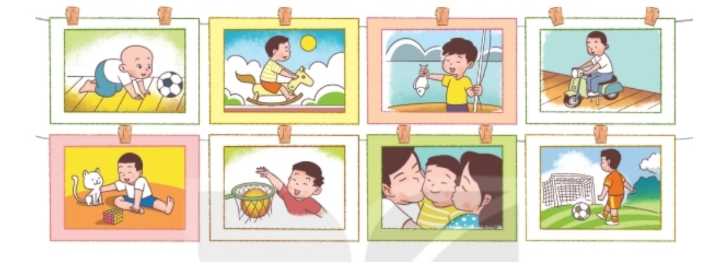
TRIỂN LÃM ẢNH

Slide 6


Chia sẻ với bạn về bức ảnh
Bức ảnh được
chụp lúc nào?
Liên quan đến những kỉ niệm gì?
Vì sao em lại
chọn tấm ảnh này để tham dự triển lãm?

Slide 7



KẾT LUẬN
HÃY CÙNG NHAU CẢM NHẬN NIỀM VUI TỪ SỰ CHIA SẺ ĐƠN GIẢN NHẤT.

Slide 8


CHỤP MỘT TẤM ẢNH LÀM KỈ NIỆM TỔ
HOẠT
ĐỘNG
NHÓM

Slide 9


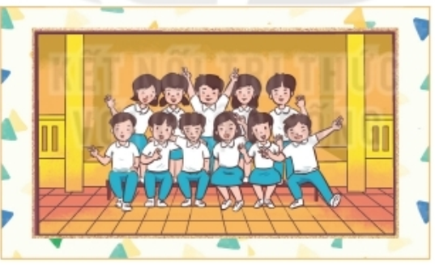

Slide 10
KẾT LUẬN
Những khuôn mặt tươi vui, thân thiện của các bạn trong ảnh thể hiện sự đoàn kết và thương yêu nhau của cả lớp.

Slide 11

Cam kết hành động

Slide 12

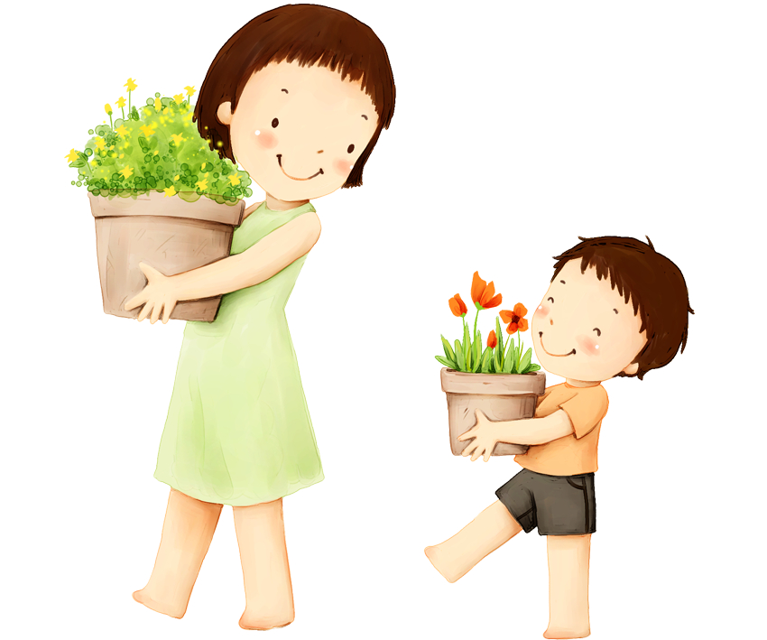
Nêu lại các “bí kíp” để trở thành người vui vẻ, thân thiện theo lời thơ, vừa đọc vừa làm động tác:
Mắt nhìn ấm áp (đưa hai tay thành hai mắt tròn xoe)
Miệng nở nụ cười (dùng hai tay tạo thành miệng cười)
Khoác vai thân thiện (khoác vai nhau)
Nói lời vui vui (tạo bàn tay như miệng nói và cười xoà)

Slide 13


Ai còn băn
khoăn điều gì
trong buổi học
hôm nay không ?
Những ai tự tin có thể trở thành người vui vẻ, thân thiện ?

Slide 14


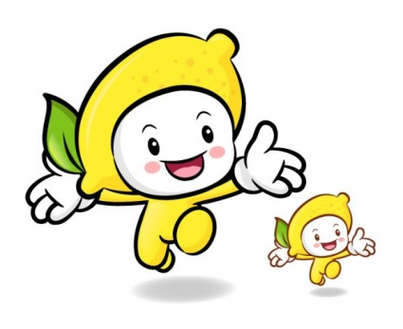
Về nhà: HS tự đánh giá mình theo những câu hỏi trong SGK và vẽ vào cuốn sổ thu hoạch vật báu mình được nhận.

Slide 15
CHÚC CÁC EM CHĂM NGOAN, HỌC GIỎI!
CHÀO TẠM BIỆT. HẸN GẶP LẠI!

